Slide 1

Практическая работа №7
Тема: Тестирование на этапе сопровождения программного продукта
Выполнила студентка
Группы 3ИСП-2
Семиволос Д.А.

Slide 2


Цель тестирования программы
Основная цель тестирования программ - обеспечить высокое качество и надежность функционирования программного продукта.
Целью тестирования программ является:
Выявление ошибок и дефектов.
Обеспечение качества
Подтверждение соответствия требованиям
Уверенность в работоспособности

Slide 3
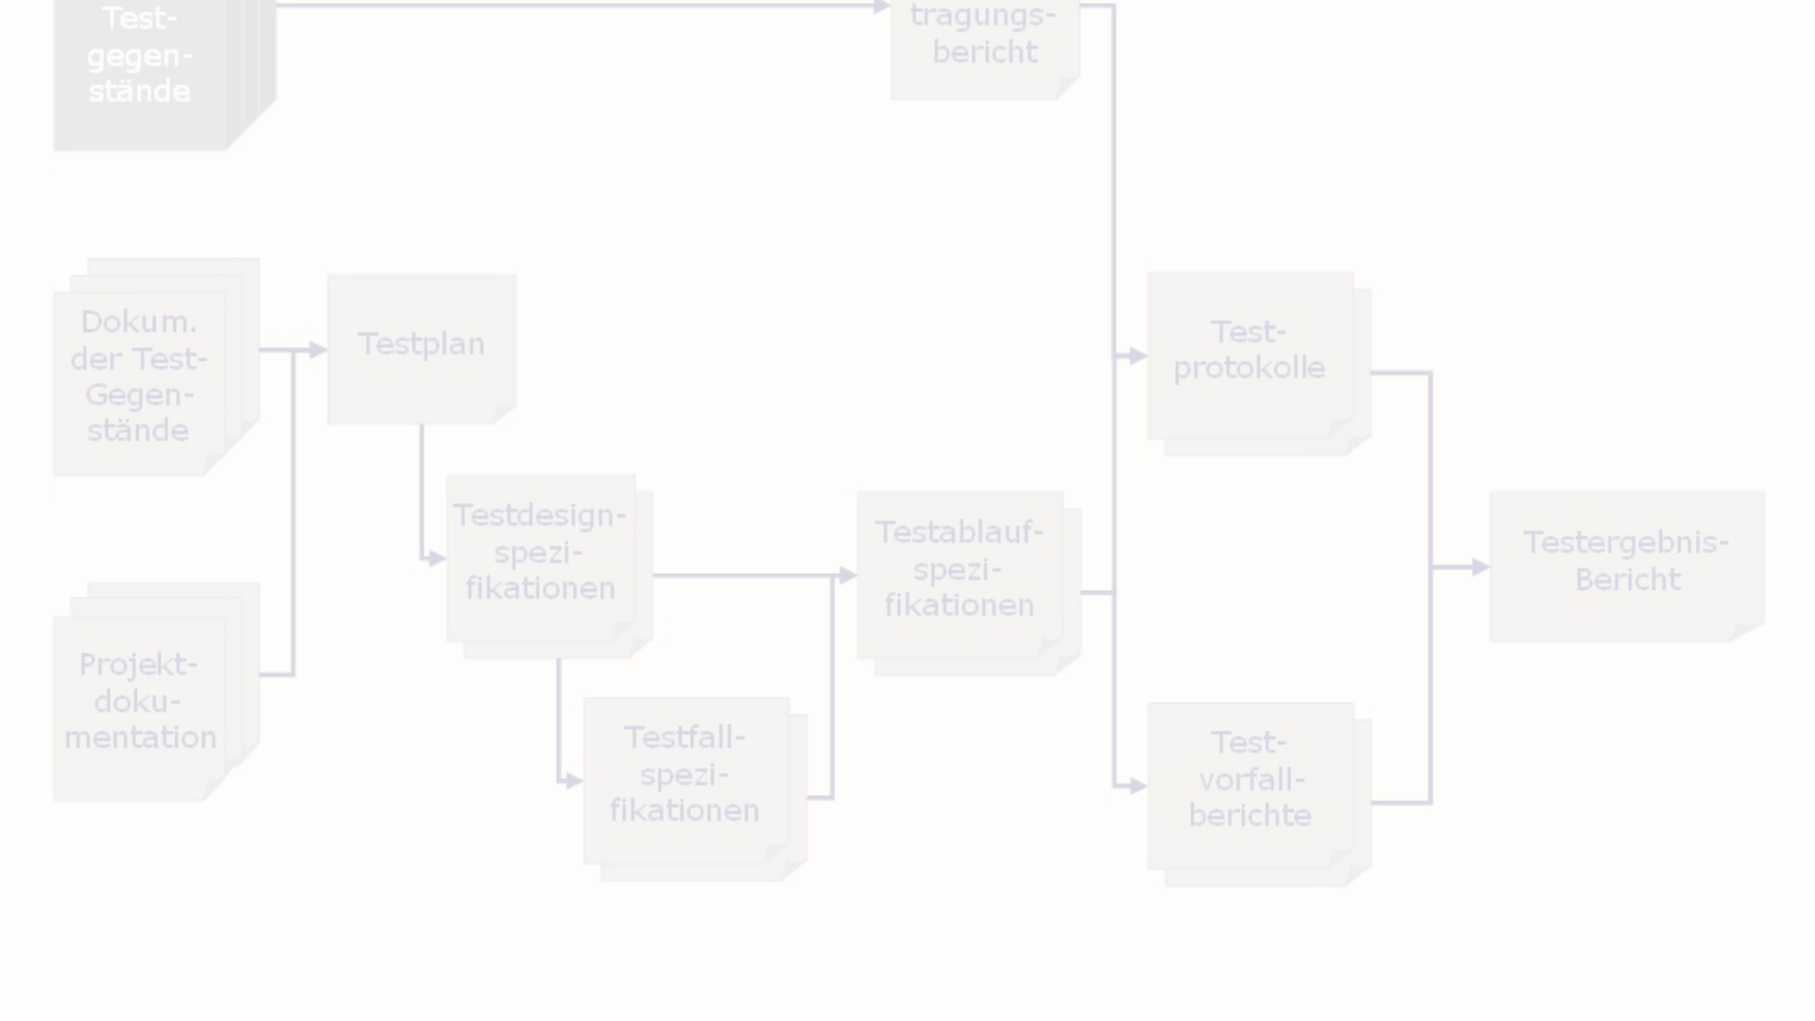
Подходы к тестам
1
Метод белого ящика (структурное тестирование)
2
Метод черного ящика (функциональное тестирование)
3
Метод серого ящика (интеграционное тестирование)

Slide 4

Метод белого ящика
При этом подходе тесты разрабатываются на основе знания внутренней структуры программы. Тестировщики анализируют код программы и создают тестовые случаи, чтобы проверить ее логику, пути выполнения и отдельные компоненты.

Slide 5
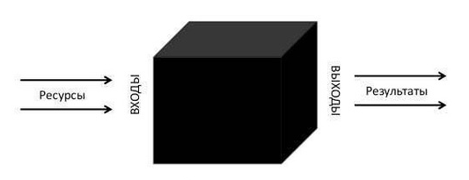
Метод черного ящика
Этот подход основан на внешних характеристиках программы. Тестировщики создают тестовые случаи на основе требований и ожиданий пользователей без доступа к исходному коду программы. Проверяется соответствие функционала программы заявленным требованиям.

Slide 6

Метод серого ящика
Этот подход сочетает в себе элементы белого и черного ящика. Тестируются как внутренние структуры программы, так и ее функциональность на уровне пользовательского интерфейса.

Slide 7
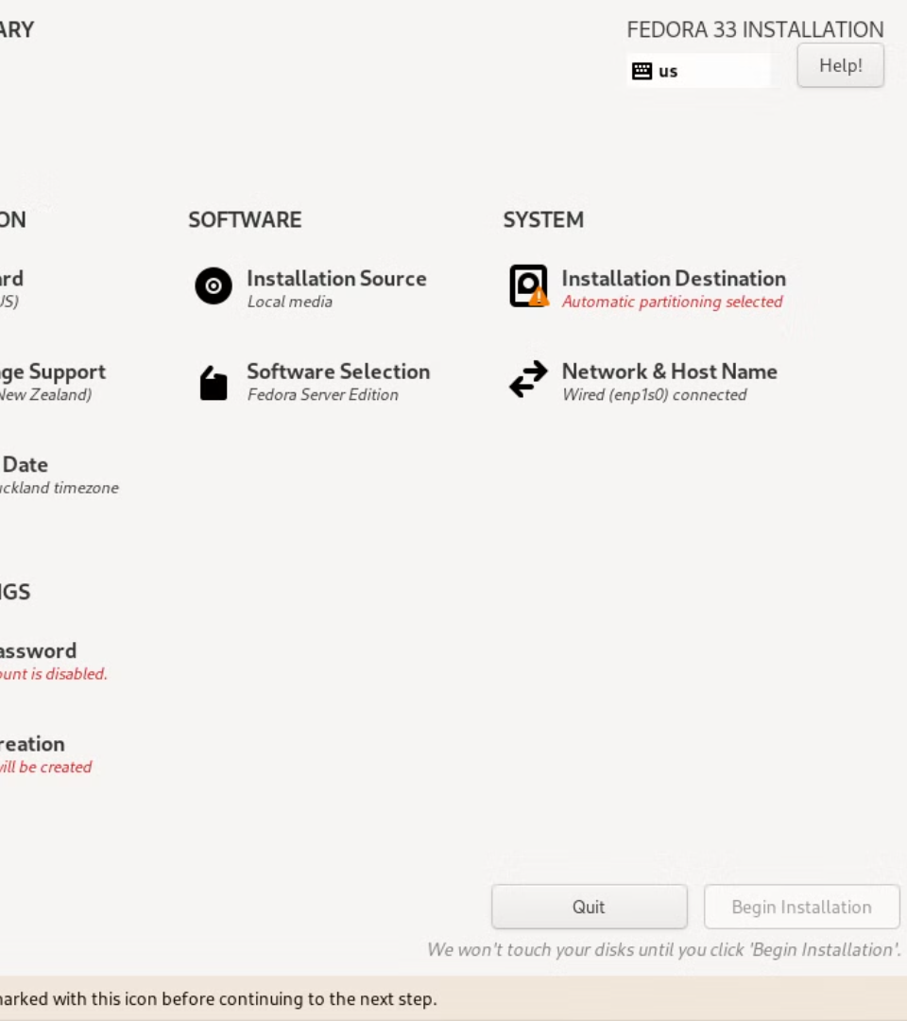
Инсталлятор
Необходимость создания удобных и надежных инсталляторов программ для удовлетворения потребностей пользователей и облегчения процесса установки.

Slide 8
Спасибо за внимание!

